Slide 1

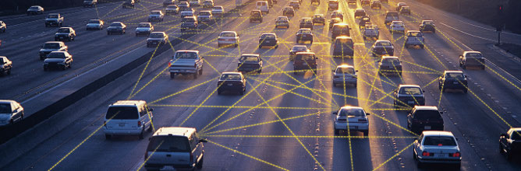


AutoChain
İSTANBUL TEKNİK ÜNİVERSİTESİ

Slide 2
TAKDİM PLANI
Seçilen Case ve Problem
Pazar Büyüklüğü
Blokzincir Teknolojisi ile Çözüm Yolu
Çözüm Yolunun Firmalara Muhtemel Katkıları
Case Üzerine Çözüm Getiren Firmalar
Projenin Gerçekleştirilmesi İçin Gerekli Adımlar
Takım Üyeleri ve Geçmiş Deneyimleri
Referanslar

Slide 3

Seçilen Case ve Problem
Otomotiv endüstrisi içten yanmalı motorlara yavaş yavaş veda etmeye hazırlanırken ve geleneksel sürücü kavramına da el sallamaya başlamışken sürücüsüz araçlar başta olmak üzere, makine öğrenme yazılımlarının gelişmesiyle birlikte otonom araçlar oldukça popüler hale gelmiştir. Ancak bu teknolojinin uygulamaya geçememesinin nedenlerinin başında güvenli bir altyapı kurulamamış olması yatmaktadır.

Slide 4
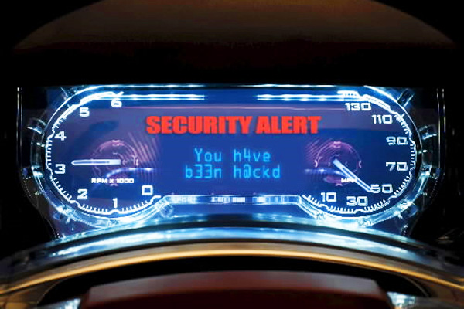
Seçilen Case ve Problem
Otonom araçların devreye girmesiyle yıllık 300 TB kapasiteyi aşan yeni dataset’lerin ortaya çıkması beklenmekte olup otonom araçların dijital olmalarından dolayı hacklenerek manipüle edilmesinden, topladığı verilerin kötü niyetle kullanılmasından ve kişisel gizliliğin fazlaca yok olmasından endişe edilmektedir. Bu durum önemli bir problem alanı oluşturmaktadır. Ayrıca, araçların birbirleri ve çevreyle olan iletişiminin güvenli bir altyapıya oturtulamaması bu alanın gelişmesindeki en büyük engeldir.

Slide 5

Seçilen Case ve Problem
Lojistik sektörünün gelecek vadeden otonom araçlarında iletişimin, başkasının eline geçmemesi (hacklenmemesi) gerekir. Böyle bir durumda kötü niyetli kişiler ölümcül felaketlere sebep olabilirler, malları çok basit bir şekilde çalabilirler ve istedikleri konuma yönlendirebilirler. Bu yüzden, güvenlik bu alanda çok ama çok önemli bir noktadır.

Slide 6
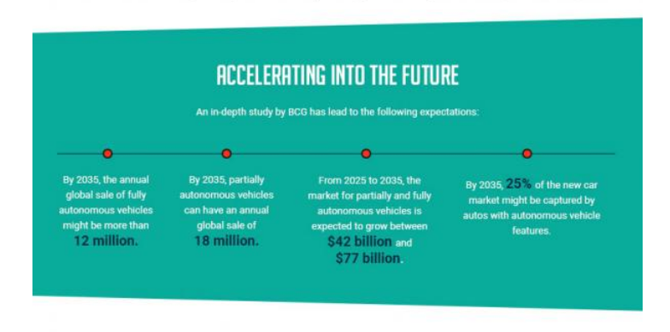
Pazar Büyüklüğü
‘Statista’ adlı şirketin son bir yıl içerisinde yapmış olduğu çalışmaya göre, tam otonom araçların dünya pazarındaki büyüklüğünün 2025 yılında 6 milyar doları aşması öngörülmektedir.
‘IndustryWeek’ isimli şirket ise 2025 yılına kadar kısmi otonom araçların pazar büyüklüğünü 29 milyar sterlin, tam otonom araçların ise 4.8 milyar sterlin’e ulaşmasını öngörmektedir.
2025 – 2035 yılları arasında ise bütün otonom araç pazar büyüklüğünün 42 ila 77 milyar dolar arasında olacağı tahmin edilmektedir.

Slide 7
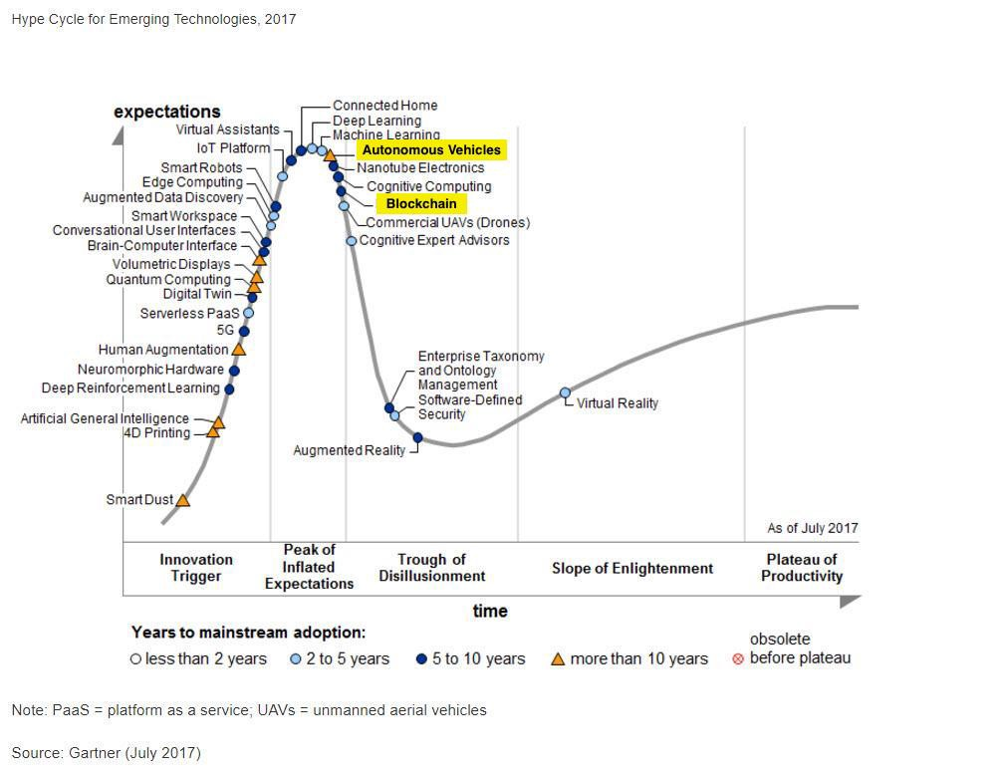
Blokzincir Teknolojisi ile Çözüm Yolu
Blokzincir teknolojisinin egemen bir şekilde hayatımızdaki uygulamalara otonom araçlardan çok daha önce girmesi beklenmektedir.

Slide 8
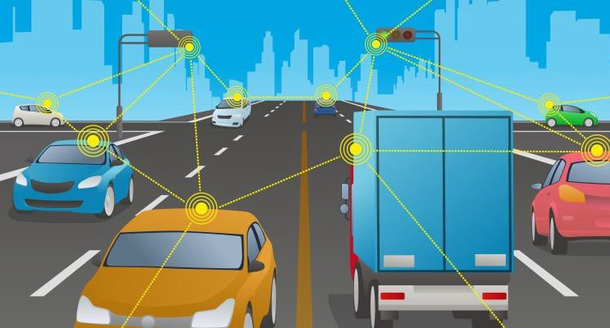
Blokzincir Teknolojisi ile Çözüm Yolu
Blokzincir yapısı, en basit tanımıyla değiştirilemez ya da değiştirilmesi neredeyse imkansız bir kayıt defteridir. Bu açıdan bakıldığında; araçların kişilerle ve çevreyle olan iletişiminin blokzincir tabanlı sistem üzerinden sağlanması ve kişilerin dijital kimlikleri ile diğer araçlarla bilgi alışverişini bu platform üzerinden sağlayabilmesinin, blokzincir teknolojisinin kabiliyeti dahilinde olduğu çok açıktır.

Slide 9

Blokzincir Teknolojisi ile Çözüm Yolu
Otonom aracın daha verimli ve daha güvenilir şekilde ilerleyebilmesi için diğer araçların anlık konumları, hava durumu, trafik durumu, yol durumu ve kalitesi, trafik ışıklarının frekansı gibi birçok farklı konuda bilgi edinmesi ihtiyacı vardır ve bu bilgilerin birileri tarafından paylaşılması gerekmektedir. Daha öncede belirtildiği üzere, bu veriler paylaşılırken hem kişisel gizlilik hem de güvenlik tehlikeye girebilir ve araçların kontrolünü kaybedilebilir. Ancak blokzincir, araçlar arasındaki iletişimin herhangi bir 3. taraf uygulamaya ihtiyaç duymadan gerçekleştirmesinden dolayı bu sorunların üstesinden gelebilecektir.

Slide 10
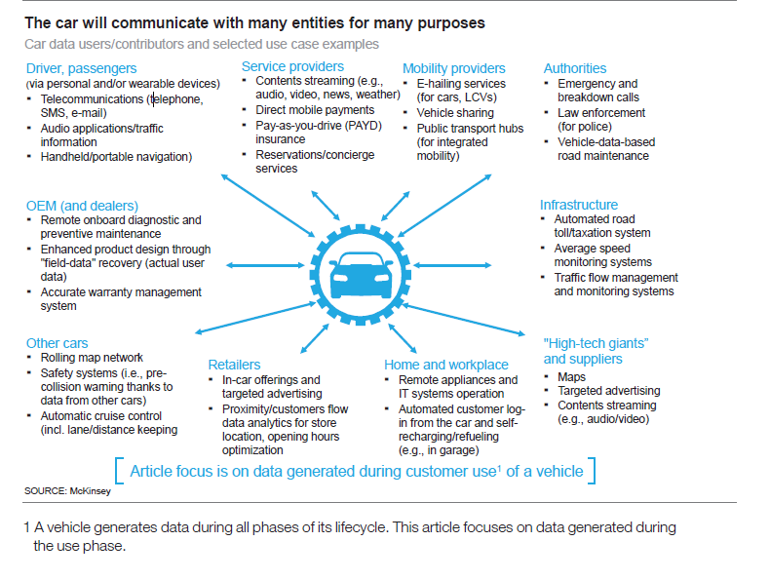
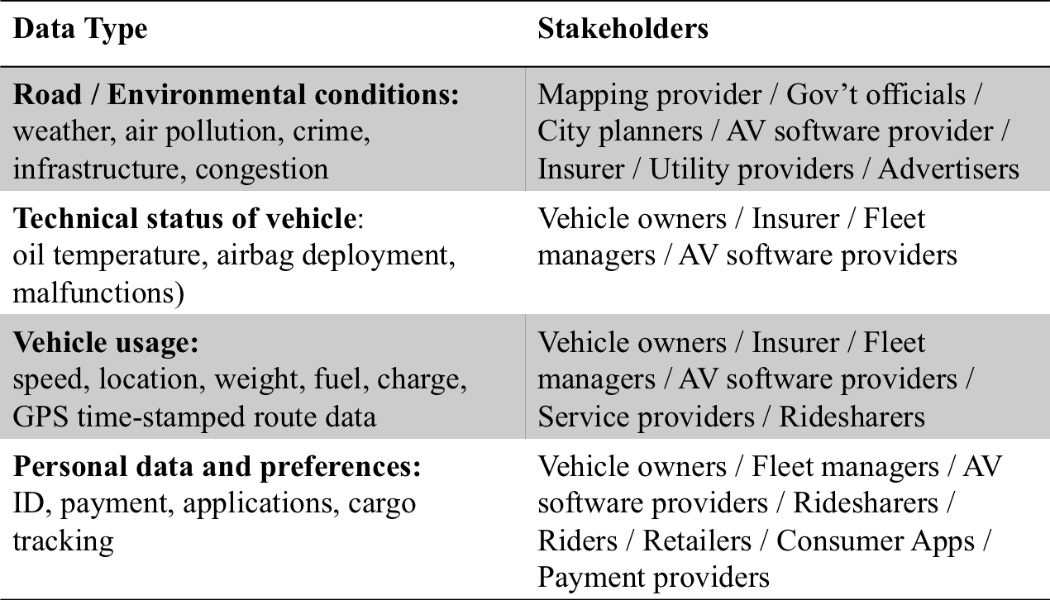
Blokzincir Teknolojisi ile Çözüm Yolu
Otonom araçlar, servisler ve trafikteki yer alabilecek diğer unsurların başarılı ve güvenli bir şekilde haberleşebilmeleri için blokzincir teknolojisinin dahilindeki dağıtık ağ yapısı ve değiştirilemez blok içeriği ve bağlantılarından yararlanabilecektir.
Ağ katılımcılarının lifecycle boyunca üreteceği ve belirtilmiş bu bilgiler haberleşmeye dahil edilebilecektir.

Slide 11
Blokzincir Teknolojisi ile Çözüm Yolu
BLOCKCHAIN BASED AUTONOMOUS VEHICLE COMMUNICATION PROTOCOL (BBAVCP)
–
BLOKZİNCİR TABANLI OTONOM ARAÇ HABERLEŞME PROTOKOLÜ

Slide 12
Blokzincir Teknolojisi ile Çözüm Yolu
Ağ Yapısı
Blokzincir tabanlı otonom araç haberleşme protokolündeki blokzincir kategorisi ‘Private/Permissioned Blockchain’ yapısında yazılılm mimarisi oluşturulacak olup ağ katılımcılarının vektörel tanımlaması şu şekilde tasarlanmıştır:
PN: Peer Node (Örneğin; yol servisleri, trafikteki her bir aktif/pasif araç, trafik lambaları vb.)
PP: Peer Properties (Ağ katılımcılarının özellikleri)
PA: Peer Abilities (Ağ katılımcılarının diğer bazı kabiliyetleri)
P N=(P P=[id energy cpu fuel …]
P A=[camera WiFi ABS … ])

Slide 13
Blokzincir Teknolojisi ile Çözüm Yolu
Ağ Yapısı
PN, blokzincir tabanlı haberleşme protokolüne uyumluluk gösterebilmesi için araç donanımında bilgisayara sahip olacaktır. Bu bilgisayar vasıtasıyla mining, blokzincir kopyasını depolama ve araç cüzdanını muhafaza etme sağlanacaktır.
Akıllı Sözleşmeler mümkün kılınarak işlem taleplerinde esneklik sağlanacaktır. Bunu gerçekleştirme yöntemi olarak Ethereum Virtual Machine(EVM) uyumluluğu oluşturulacaktır.
Örnek olarak trafik lambasıyla haberleşen trafikteki bir PN, trafik lambasının o anki durumuna göre nasıl hareket edeceğini kural tabanlı olan akıllı sözleşmeler vasıtasıyla gerçekleştirebilecektir.
Ağa dahil olmak isteyen bir PN adayı, public key içeren Crediantal Payload(CP) olan bir transaction oluşturacaktır ve CP, geçerli bir blokta (valid block) yer aldıktan sonra aday PN, ağa dahil edilmiş olacaktır.

Slide 14
Blokzincir Teknolojisi ile Çözüm Yolu
Ağ Yapısı
Authentication
Her bir PN, araç cüzdanlarında (vehicle wallet) public key şifreleme kullanarak dijital imzalarıyla mesajlarını ağa dahil edecektir.
Consensus
Proof of Stake (PoS)
Bir bloğun geçerli olabilmesi için kullanılacak algoritma şu şekildedir:
if not(HashCurrentBlock resolves puzzle):
return false
else if not(MinerApproval payload valid):
return false
else if CurrentBlock has event payload for miner NN:
return false
else if not(all payloads in block valid):
return false
else if:
return true
Block Validity

Slide 15
Blokzincir Teknolojisi ile Çözüm Yolu
Blok Yapısı
Block’s Meta Information
Height : 419402
TimeStamp : 36 seconds ago (Jan-29-2019 02:50:37 PM +UTC)
Transactions : 51 transactions and 7 contract transaction in this Block
Hash : 0xe6a30cd358ef80cd592b3619a084d683cd64d6a1e8fc7c8a296e2c008b704335
Previoush Hash : 0x39e83747947f55893c8494c31846f277b495e4f7ebab4e8037dcdf5b0816a0cf
Mined By : 0x002e08000acbbae2155fab7ac01929564949070d in 3 seconds
Difficulty : 2,444,400,594,912,661
Total Difficulty : 8,932,206,649,700,844,427,558
Size : 7188 bytes
Gas Used : 1,359,314 (13.59%)
Gas Limit : 10,000,000
Nonce : 0x4c12435d1b332c06
Extra Data : This block includes the traffic in Region ABCD123

Slide 16
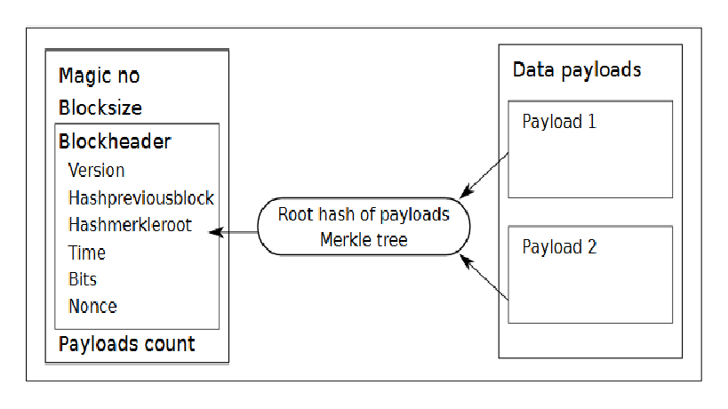
Blokzincir Teknolojisi ile Çözüm Yolu
Blok Yapısı
A aracının araç park talep işlemini içeren data payload
B aracının rota planlama talep işlemini içeren data payload
Blok

Slide 17
Blokzincir Teknolojisi ile Çözüm Yolu
Park etmek isteyen A otonom aracının talep ettiği blok içerisindeki Python dilinde yazılmış bir talep işlemi (request transaction-data payload):
import requests
payload = { "start_at": "1513005534000", # or "start_at": "ASAP",
"latitude": "32.798780",
"longitude": " 33.456553",
"radius": "10000",
"height": "200",
"width": "120",
"length": "330",
"weight": "1200",
"facilities": "2", # 2 = restaurant }
requests.post("discovery_endpoint_here", data=payload)
2 metre yüksekliğinde, 1.2 metre genişliğinde, 3.3 metre uzunluğunda ve 1200 kg ağırlığındaki bir aracın bulunduğu enlem ile boylamın 10 000 m yarıçapı dahilinde bulunan ve tesislerinde restaurant olan bir araç park alanı bilgisini belirtilen zamandan itibaren blokzincir tabanlı ağdan talebi.

Slide 18
Blokzincir Teknolojisi ile Çözüm Yolu
Blokzincirdeki sonraki bloklardan birindeki araç park etme talebine Python dilinde yazılmış ağ tarafından verilen cevap işlemi (response transaction-data payload):
import requests
payload = { "need_id": "at9uk0b52s2895f",
"expires_at": "1513005539000",
"price": "30000000, 50000000",
"price_type": "hour",
"price_description": "Price per hour, City tax",
"latitude": "32.798780",
"longitude": " 33.456553",
"entrance_latitude": "32.885878",
"entrance_longitude": " 33.935558",
"exit_latitude": "32.439818",
"exit_longitude": "33.771208",
"location_floor": "2",
"location_name": "ForumAVM parking lot B ",
"location_name_lang": "tr",
"location_house_number": "159",
"location_street": "Ataturk",
"location_city": "Sariyer",
"location_postal_code": "34467",
"location_county": "Istanbul",
"location_country": "TR",
"available_from": "1513005534000",
"available_until": "1513091934000",
"height": "300", "width": "200",
"length": "580", "weight": "10000",
"facilities": "2,3,8", }
requests.post("bidding_endpoint_here", data=payload)

Slide 19
Blokzincir Teknolojisi ile Çözüm Yolu
Rota planlaması yapılmasını talep eden B otonom aracının talep ettiği blok içerisindeki Python dilinde yazılmış bir talep işlemi (request transaction-data payload):
import requests
payload = { "start_at": "1513005534000",
"start_latitude": " 33.456553",
"start_ongitude": " 32.456553",
"end_latitude": "33.807643",
"end_longitude": "32.587960",
"vehicle_type": "car",
"max_altitude": "400",
"height": "11",
"width": "22",
"length": "28",
"weight": "2", }
requests.post("discovery_endpoint_here", data=payload)

Slide 20
Blokzincir Teknolojisi ile Çözüm Yolu
Blokzincirdeki sonraki bloklardan birindeki rota planlama talebine rota planlayıcı tarafından verilen Python dilinde yazılmış cevap işlemi (response transaction-data payload):
import requests
payload = { "need_id": "br6gp8i75d0329h",
"expires_at": "1513005539000",
"price": "100000000000000000",
"price_type": "flat",
"price_description": "Total price",
"eta": "1513178334000", }
requests.post("bidding_endpoint_here", data=payload)

Slide 21
Blokzincir Teknolojisi ile Çözüm Yolu
Bloklar içerisinde işlemlerin yanı sıra yer alacak akıllı sözleşmelerle araçların haberleşmesinde ve davranışlarında esneklik sağlanabilecektir.
pragma solidity >=0.4.21 <0.6.0;
contract GoToPark {
event ParkingLot(address lot, uint price);
function bid() view public {
emit ParkingLot(msg.location, msg.fee);
}
}

Slide 22
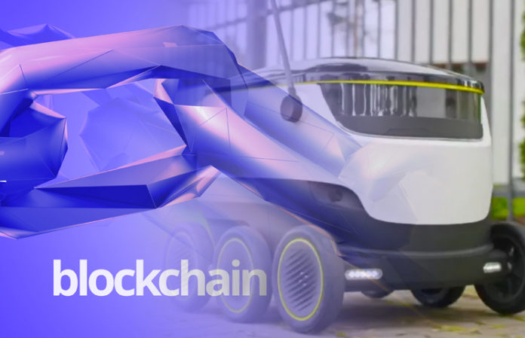
Çözüm Yolunun Firmalara Muhtemel Katkıları
Blockchain teknolojisi, verilerin aktarımı ile ilgili etkileşimler de dahil olmak üzere en güvenli altyapıyı sunduğundan dolayı, belirli bir sürüşün, yolculuğun veya teslimatın katılımcıları arasındaki iletişim güvenli kalacaktır. Böylece firma ile müşteri arasındaki güven de sürekli yüksek kalabilecektir. Bu da, firmalara artan bir yatırım eğrisi olarak geri dönecektir.
Firmalar kendi araç filoları için altyapı oluşturmak zorunda kalmayacak olup mevcut ve güvenli bir sisteme dahil olacaklardır.
Blokzincir güvenli bir altyapı sunması itibariyle otonom araçların kullanımının uygulamaya geçmesini hızlandırıp tetikleyebilecek. Böylece, bu araçların insanlar için ulaşım seçeneklerini arttırma, şehirlerin ve araçların park etme yollarını değiştirme ve daha önemlisi insan hayatı kurtarma potansiyeline sahip olmaları nihayetinde pratik yaşamda uygulanacaktır. Bunun yanı sıra otonom araç pazarıyla aynı istikamette devam eden elektrikli veya hybrid araçlar aracılığı ile en azından insanlardan daha optimal bir kullanım ile CO₂ emisyonu da azalmış olacaktır. Söz konusu firmalar bu dönüşüme öncülük etmiş olacaktır.

Slide 23
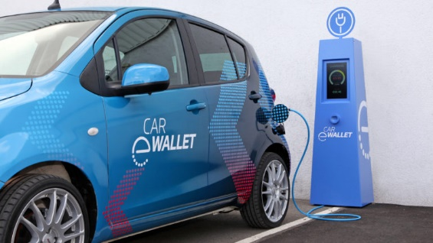
Çözüm Yolunun Firmalara Muhtemel Katkıları
Herhangi bir problemde blokzincirin sağlayacağı çok sayıdaki tarafın tanıklığı, firmalara hukuki açıdan doğru hareket edebilmelerine olanak sağlayacaktır.
Blockzincir teknolojisi verileri parçalara ayırarak, depolamayı merkezi olmayan bir biçime sokarak, şifreleyerek ve yüksek düzeyde bir doğrulama sağladığında, düzeltme izinleri olmaksızın bu verileri değiştirmek imkansıza yakın hale gelir. Böylece, araba üreticilerinin verileri güvenli bir şekilde toplamasına ve harekete geçmesine izin verecektir. Bu bilgilerin yasalara aykırı olarak toplanması ve işlenmesinin daha önceki dönemlerde yüksek cezalara sebep olduğu bilinmektedir. Otonom araçların yılık üretecekleri bilgi kapasitesinin 300 TB üzerinde olması beklenmektedir.
Otonom araçların satılması, şarj edilmesi, park edilmesi, kargolama vb. tüm süreçlerde de gerekli finansal işlemler blokzincir dahilinde çözümlenebileceği için firmalar blokzincirin başlattığı bu dönüşüm sayesinde 3. taraf maliyetlerini azaltabilmeleri ihtimal dahilinde olacaktır.

Slide 24









Case Üzerine Çözüm Getiren Firmalar

Slide 25
Case Üzerine Çözüm Getiren Firmalar
Reinforcement Learning (bir makine öğrenmesi yöntemi)
+
Blokzincir Teknolojisi
XAIN
Public Permissioned Blokzincir kategorisi
Practical Proof of Kernel Work (PPoKW): Daha az hesaplama enerjisi ihtiyacı ve daha demokratik bir network
Üç tip ağ katılımcısı: Dataloggers, Initiators, Processors(Miners)

Slide 26
Case Üzerine Çözüm Getiren Firmalar
Mobil uygulama üzerinden verilebilecek işlem talepleriyle arabayı kilitleyebilme ve arabanın kilidini açabilme, trafikle ilgili herhangi bir bilgiyi haberleşebilme yetenekleri
Araç donanımında Single Board Computer (SBC)
Ethereum Virtual Machine (EVM) ile uyumluk Akıllı Sözleşmeler
Araçlara ağ üzerinden bağlanabilmek için kalıcı/geçici yetkilendirmeler
Bölgesel trafik davranışlarını belirlemek için blokzincirdeki kayıtlı işlemleri dataset olarak kullanıp model eğitme

Slide 27
Projenin Gerçekleştirilmesi İçin Gerekli Adımlar
Otonom araçların sınıfları, üretimi, pazarlanması, satışı, kullanımı ve ağ protokolünün yasal zeminde düzenlenmesi
V2V, DAV gibi haberleşme protokolleri gibi otonom araçların birbirleriyle iletişimini sağlayacak blokzincir tabanlı protokolün de bir sistem halinde oluşturulması
Blokzincir tabanlı haberleşme protokolünün AR-GE ile geliştirilmesi
Blokzincir tabanlı haberleşme protokolünün pratik uygulanmasının desteklenmesi
Blokzincir tabanlı haberleşme protokolünün otonom araç üreten firmaların ürünlerinde aynı standartlar çevresinde yazılımsal ve donanımsal bileşenlerinin oluşturulması

Slide 28
Takım Üyeleri ve Geçmiş Deneyimleri
Serkan KORKUSUZ
İTÜ Kontrol ve Otomasyon Mühendisliği 1. Sınıf Öğrencisi
İTÜ Özgür Yazılım Kulübü ‘Kriptoloji ve Blokzincir Eğitimi’, Eylül - Aralık 2018
Python(Orta Seviye), JavaScript ES-5(Orta Seviye)
Alp Togan KÖMÜRLÜ
İTÜ Elektronik ve Haberleşme Mühendisliği 2. Sınıf Öğrencisi
edx.org - Blockchain: Understanding Its Uses and Implications
Python(Orta Seviye)
Mücahit YAVUZ
İTÜ İşletme Mühendisliği 2. Sınıf Öğrencisi

Slide 29
Referanslar
Copel, N. (2017). "DAV White Paper", DAV Foundation, Switzerland
Moinet, A., "Blockchain based trust & authentication for decentralized sensor networks", the USA, 2017
Porsche Press Release, "Porsche Introduces Blockchain to Cars" , February 26, 2018
Lundbæk, L. (2017). "XAIN - Proof of Kernel Work - A Resilient & Scalable Blockchain Consensus Algorithm for Dynamic Low-Energy Networks"
Ethereum Community. ÐΞVp2p Wire Protocol. https://github.com/ethereum/wiki/wiki/ÐΞVp2p-Wire-Protocol, 2017, 31 Ocak 2019 tarihinde erişildi.
https://dav.network, 01 Şubat 2019 tarihinde erişildi.

